Slide 1
«Образовательный проект» как конкурсное испытание
Всероссийский конкурс
«Учитель года России-2017»

Slide 2
Отличительные особенности данного конкурсного испытания
выстраивание конструктивного взаимодействия в командной работе,
умение слушать и слышать;
вовлеченность в разработку и представление проекта, умение осмыслить и переработать имеющийся опыт;
культура речи и корректное использование понятийного аппарата;

Slide 3
Лауреаты
15 + 70
Члены жюри

Slide 4
Этапы конкурсного испытания
Выбор темы;
Работа над проектом;
Презентация результатов работы

Slide 5
Выбор темы проекта
15-минутное обсуждение, в ходе которого необходимо определить тему своего проекта, распределить зоны ответственности участников проекта.

Slide 7
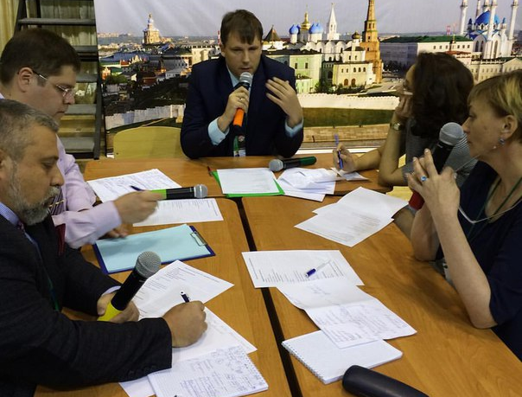

Slide 8
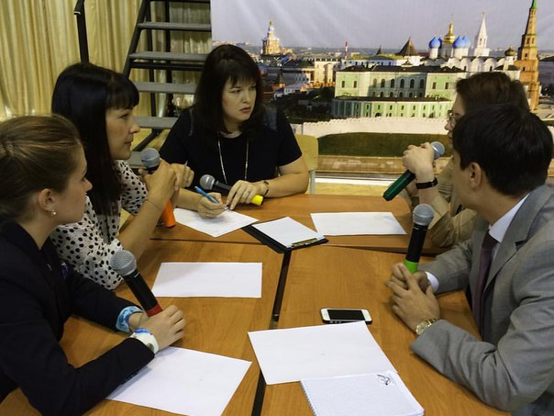

Slide 11
Минусы
Плюсы
Человек, сидящий во главе стола, чаще всего становится формальным руководителем группы.
Участники, оказавшиеся на периферии, вносят незначительный вклад в обсуждение.
Есть общее пространство для работы.
Более близкий визуальный контакт участников

Slide 12
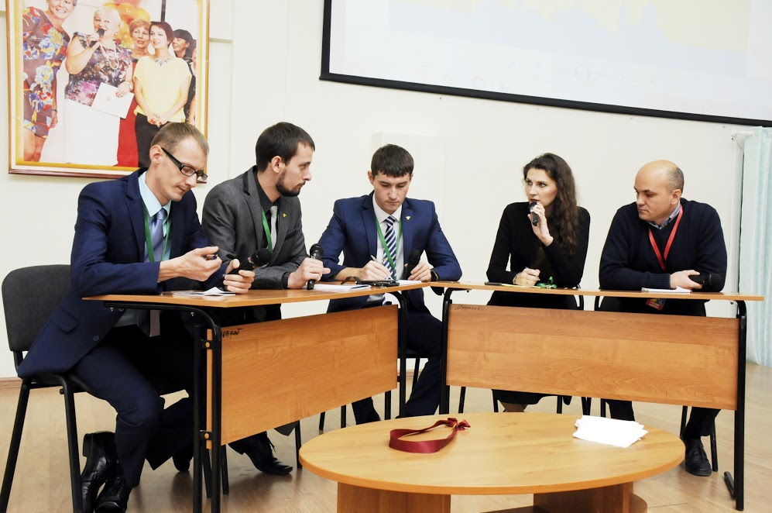

Slide 14
Минусы
Плюсы
Общее пространство отсутствует;
Участники высказываются в основном индивидуально, коммуникация слабая
Участники находятся приблизительно в равной ситуации

Slide 15
Порядок обсуждения
Фиксация проблем, идей в виде кратких тезисов;
Обсуждение и отбор наиболее интересных проблем;
Формулировка темы проекта каждым участником;
Совместная формулировка темы.

Slide 16
Примеры проблем:
«Не все дети имеют возможности для летнего отдыха»,
«Как создать индивидуальную образовательную траекторию ученика в массовой школе»,
«Доступность дополнительного образования».

Slide 17
Часто встречающиеся ситуации

Slide 18
Диалог зашел в тупик
Каждый из участников презентовал свои домашние заготовки, и на этом обсуждение остановилось.
Возможные причины:
Участники нацелены на реализацию своих идей и не вслушивались в высказывания коллег.
Возможные решения:
Еще раз оценить идеи коллег и постараться увидеть в них интересную тему для проекта.
Найти новую идею.

Slide 19
Примеры тем проектов:
Межрегиональная краеведческая школа, как инструмент повышения мотивации учащихся.
Школа – центр взаимодействия и сотрудничества поколений.
Быть или не быть или проблема выбора выпускника школы.
Оценка качества образования.

Slide 20
Работа над проектом
Группы получают не менее 6 часов для разработки образовательного проекта и его оформления в электронном и/или другом формате.

Slide 21
Психологические особенности работы над проектом
Каждый из участников является потенциальным лидером.
В создании проектов со школьниками учитель, по умолчанию, является руководителем.
Участники плохо знают друг друга, что осложняет процесс взаимодействия.
Соперничество в конкурсе.

Slide 22
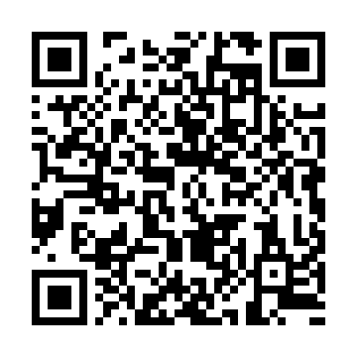
Тест Белбина

Slide 23
Возможные роли:
Генератор идей;
Специалист;
Координатор;
Исполнитель;
Мотиватор;
Финишер;
Продавец;
Командный игрок.

Slide 24
Типичные ситуации

Slide 25
Проект создает один человек

Slide 26
Один-два участника не могут интегрироваться в группу

Slide 27
Работает вся группа

Slide 28
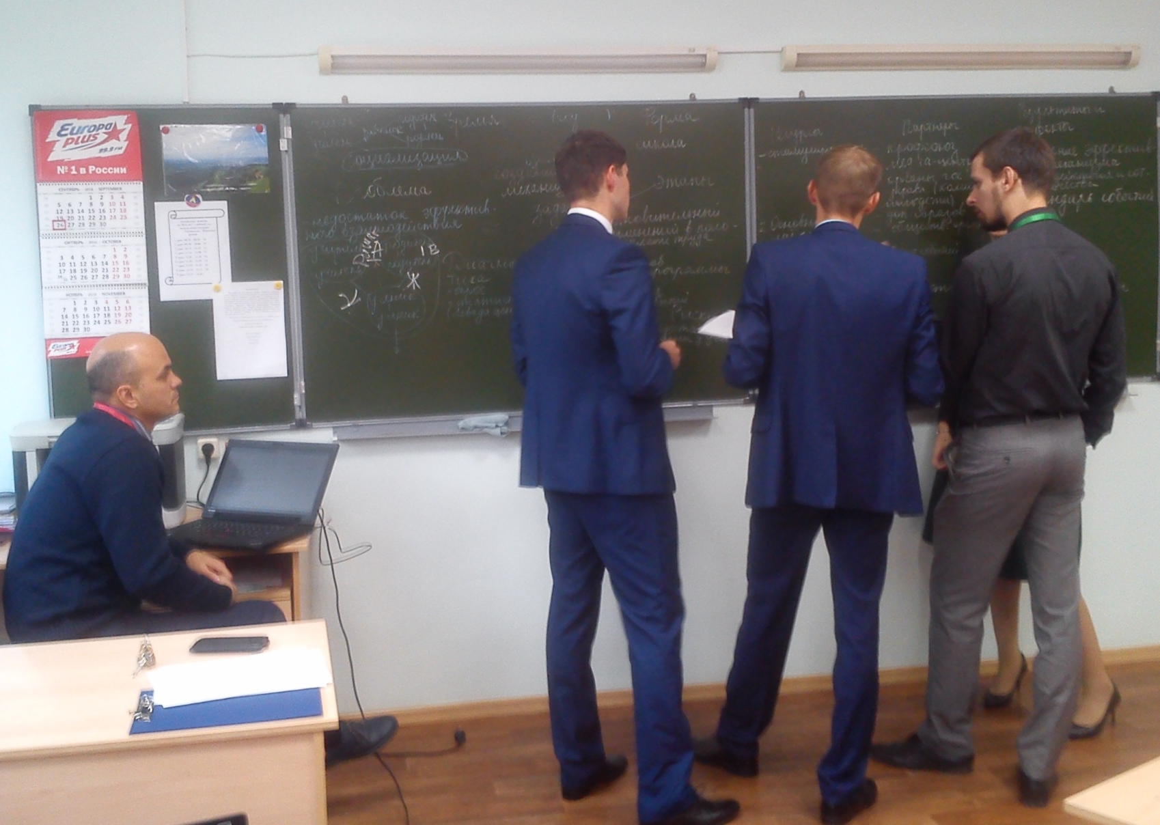
Общее пространство

Slide 30
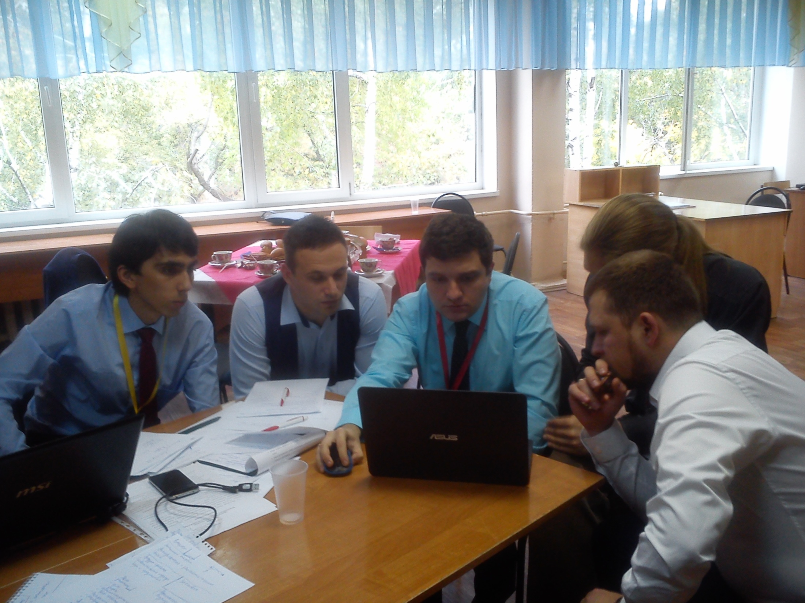

Slide 31
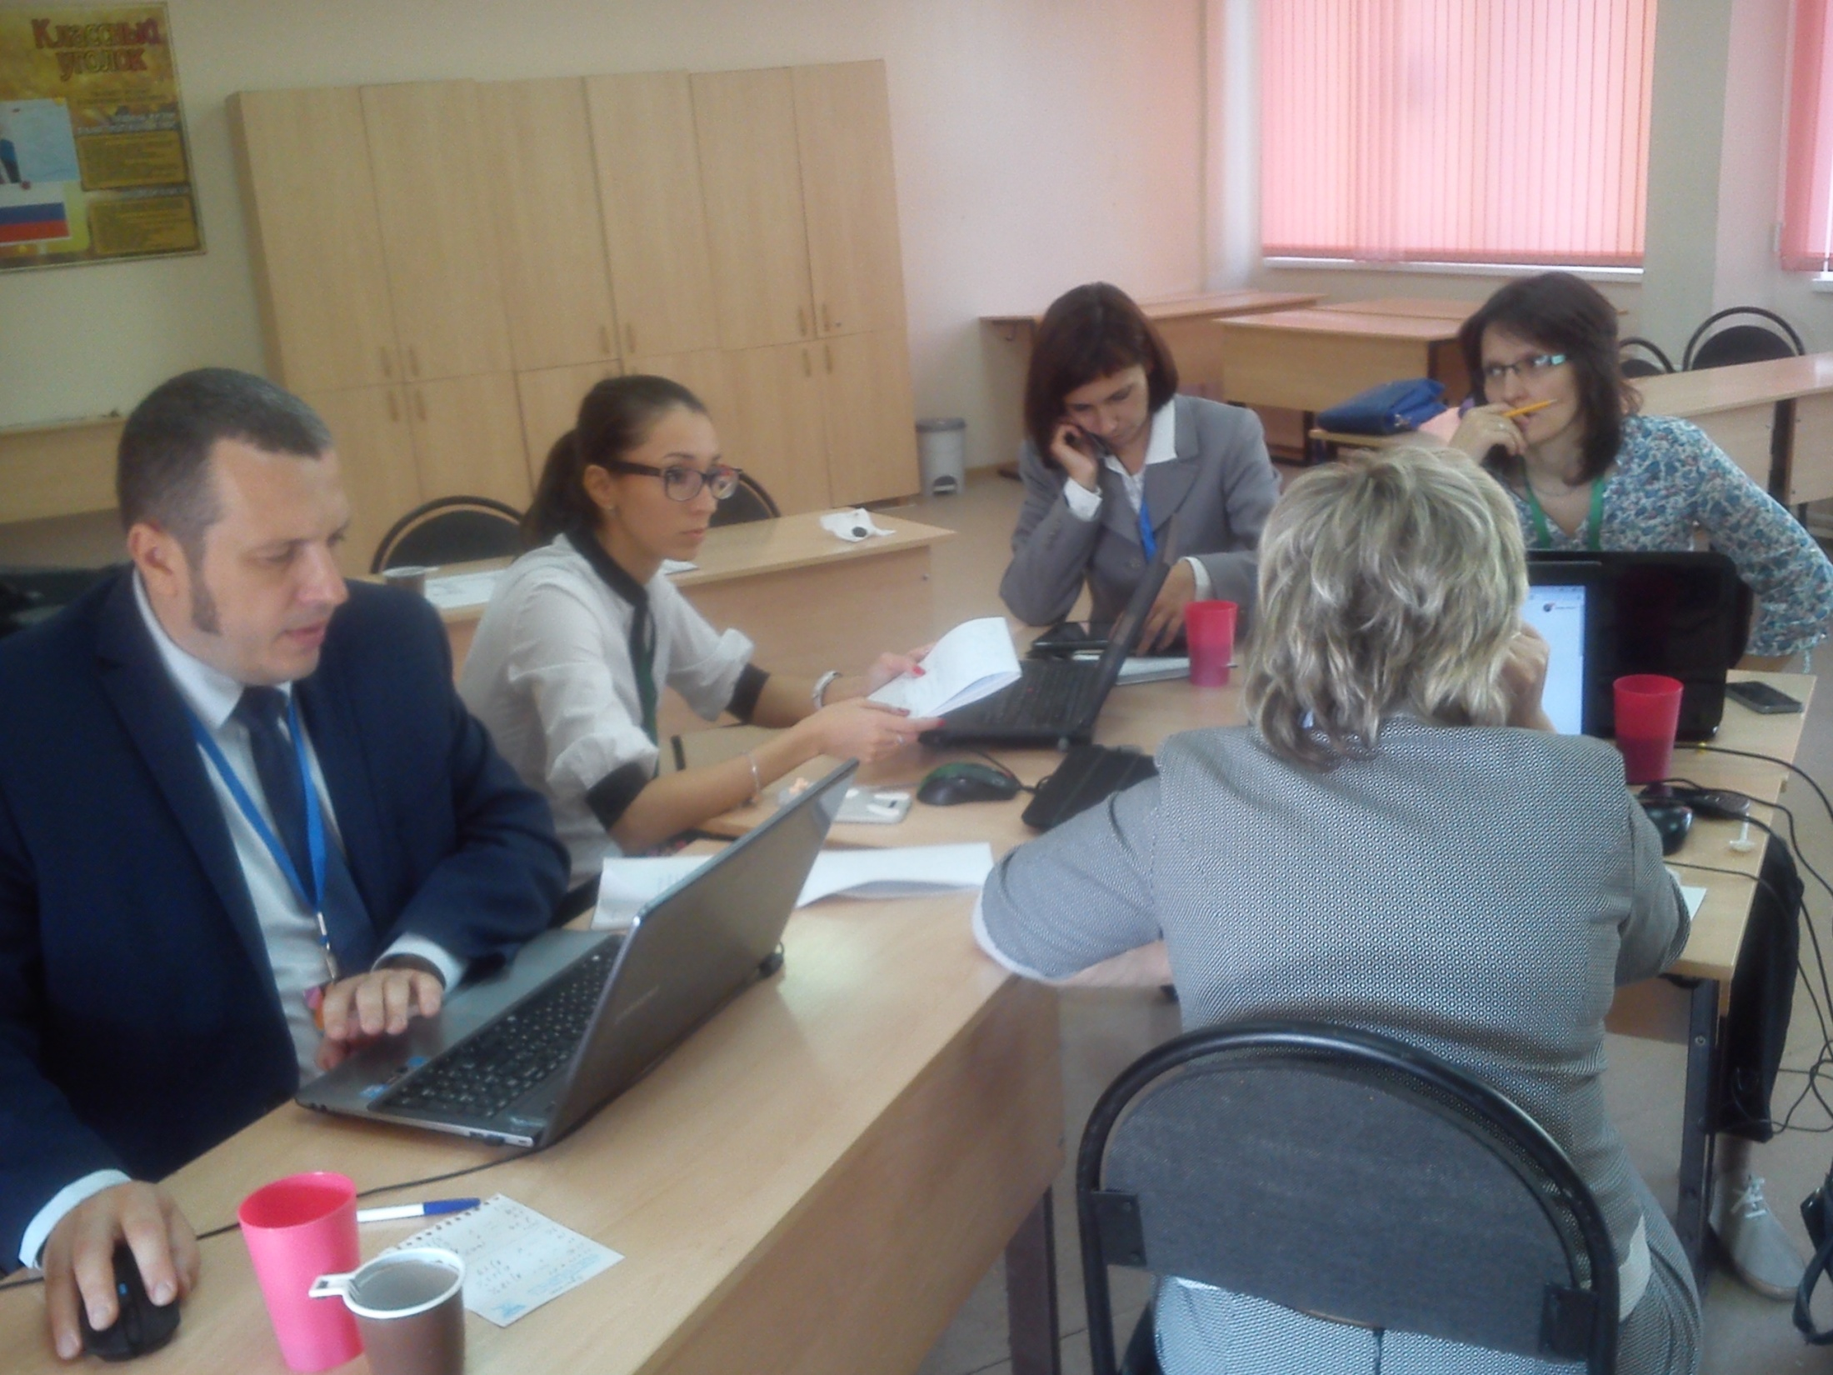

Slide 32
Период инкубации

Slide 34
Критерии
Анализ ситуации;
Потенциал тиражирования;
Прогнозируемость результатов;
Продукты и эффекты проекта;
Использование сравнительных подходов;
Объективность и наглядность поставленных целей и задач.

Slide 35
Презентация проекта
Для представления образовательного проекта на сцене группа получает 20 минут и в течение 10 минут отвечает на вопросы экспертов.

Slide 37
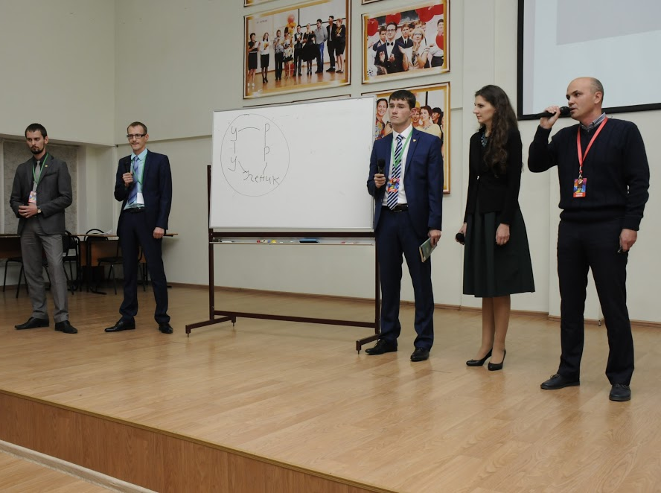

Slide 38
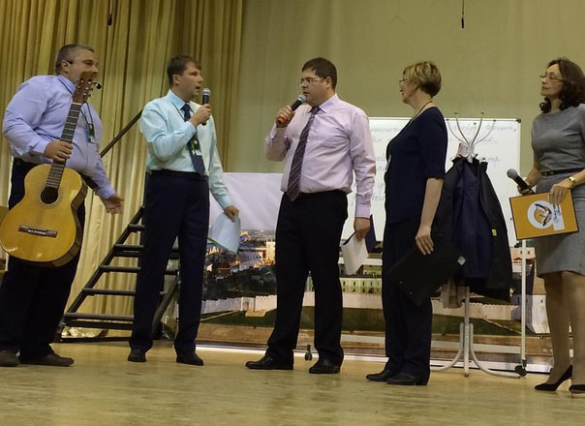

Slide 39
Перегрузка текстом

Slide 40
Анимация

Slide 41
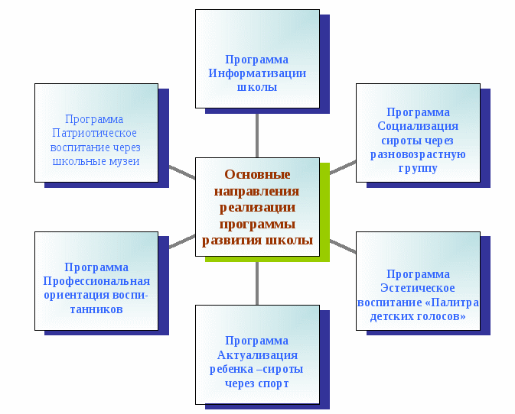

Slide 43
Возможные вопросы жюри:
Какова роль каждого участника в разработке проекта?
Как трансформировалась идея проекта по мере работы над ним?
Каковы дальнейшие перспективы проекта?

Slide 44
Конкурсное испытание «Образовательный проект»
Всероссийский конкурс
«Учитель года России-2017»

